Slide 1

목차
JDBC Programming
2. Oracle
- 자바 개요
1. 설치
2. 실습데이터베이스 설치
3. 설정

Slide 2
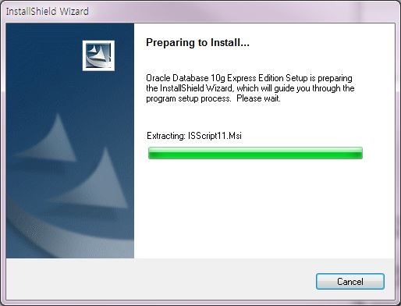
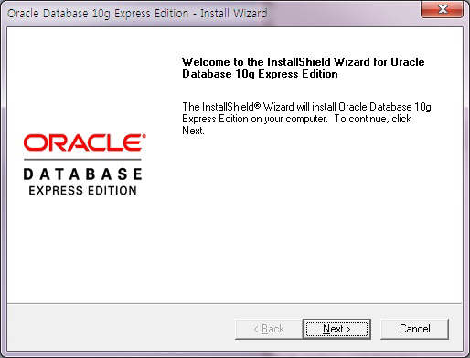
1. Oracle 10g (Express Edition) 설치
설치
OracleXE.exe 설치파일 실행

Slide 3
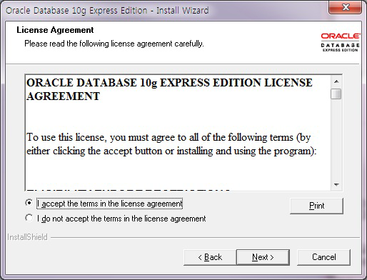
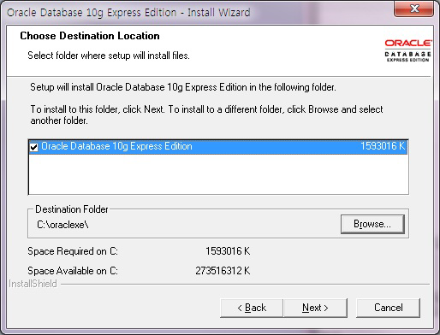
1. Oracle 10g (Express Edition) 설치
설치
라이선스 동의 및 설치 폴더

Slide 4
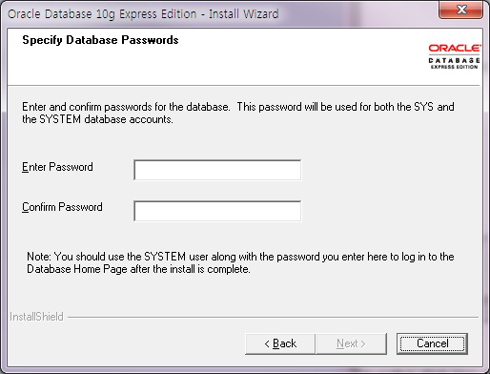
1. Oracle 10g (Express Edition) 설치
설치
관리자 계정 sys, system 비밀번호 입력
manager 입력

Slide 5
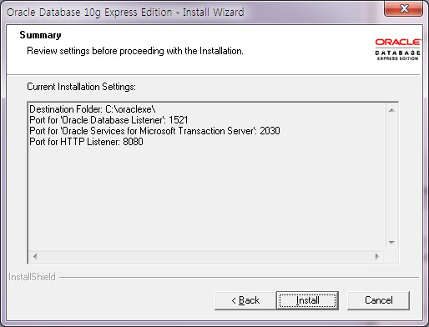
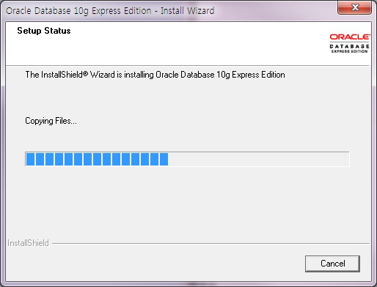
1. Oracle 10g (Express Edition) 설치
설치
설치정보 확인 및 설치시작

Slide 6
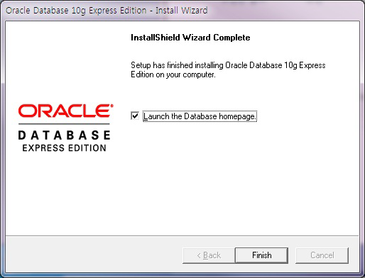
1. Oracle 10g (Express Edition) 설치
설치
설치 완료

Slide 7
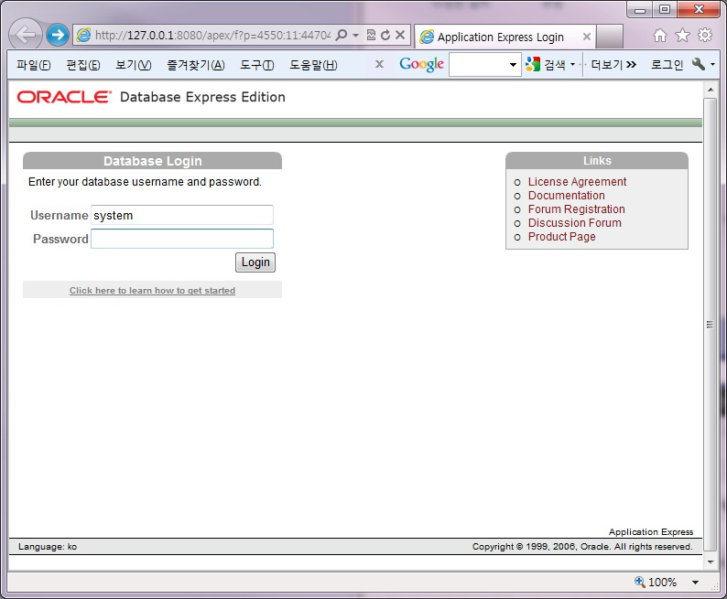
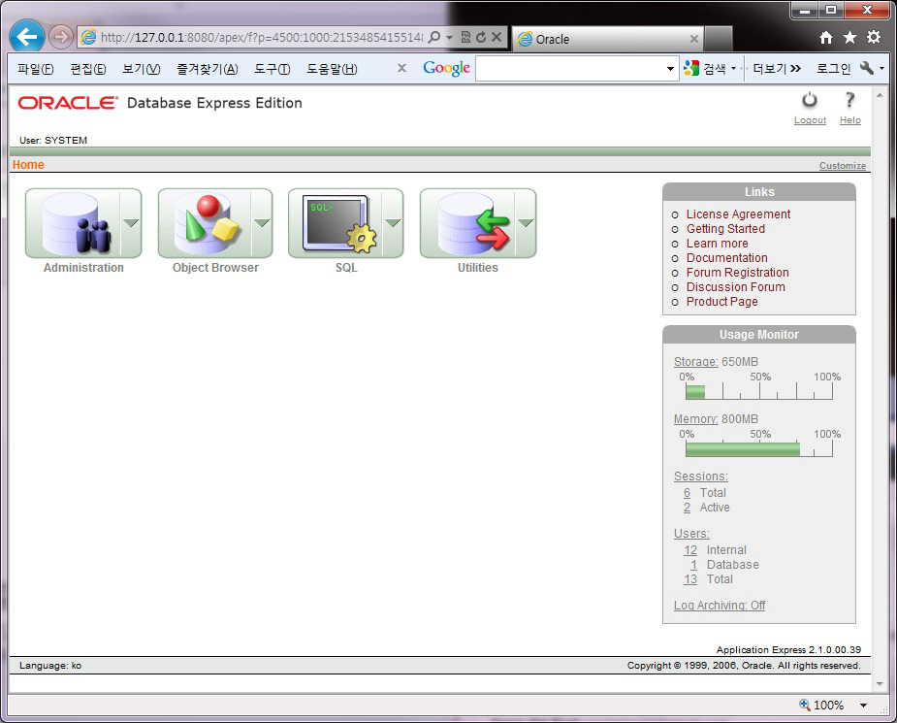
1. Oracle 10g (Express Edition) 설치
설치
Database 홈페이지 ( 웹 인터페이스 관리 툴 )

Slide 8
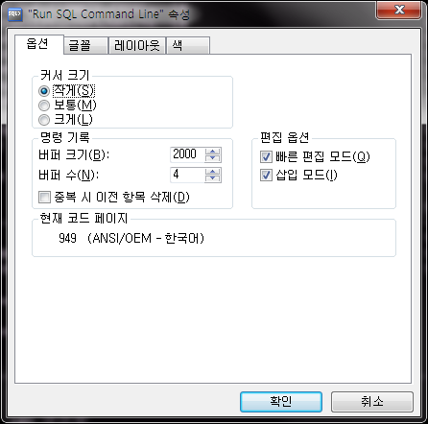
1. Oracle 10g (Express Edition) 설치
sqlplus 화면 설정
  C:\oraclexe\app\oracle\product\10.2.0\server\sqlplus\admin\glogin.sql
  -- SQLPLUS
  SET LINESIZE 300
  SET PAGESIZE 100
  세 라인 추가
  sqlplus 속성
옵션
버퍼크기 : 2000
빠른 편집 모드: 선택
레이아웃
화면 버퍼 크기 너비 : 120
창 크기 너비 : 120

Slide 9
1. Oracle 10g (Express Edition) 설치
sqlplus 한글 설정
  1. sqlplus 실행(Run SQL Command Line) 후, 다음 시스템 설정값(nls_lang)을 알아본다.
  conn /as sysdba
select
(select value from nls_database_parameters where parameter = 'NLS_LANGUAGE')||'_'||
(select value from nls_database_parameters where parameter = 'NLS_TERRITORY')||'.'||
(select value from nls_database_parameters where parameter = 'NLS_CHARACTERSET') AA
from dual
  - 결과(nls_lang) 값이 AMERICAN_AMERICA.KO16KSC5601 이 아닌경우,
  update props$ set value$='AMERICAN' where name='NLS_LANGUAGE';
  update props$ set value$=‘AMERICA' where name='NLS_TERRITORY';
  update props$ set value$='KO16KSC5601' where name='NLS_CHARACTERSET';

Slide 10
1. Oracle 10g (Express Edition) 설치
sqlplus 한글 설정 ( cont’d )
  2. 레지스트리 값 확인
  regedit 실행
  HKEY_LOCAL_MACHINE\SOFTWARE\ORACLE\KEY_XE 의 NLS_LANG 의 값을 AMERICAN_AMERICA.KO16KSC5601 로 변경
  3. Oracle 재시작
  sqlplus 에서
  shutdown immediate
  startup

Slide 11
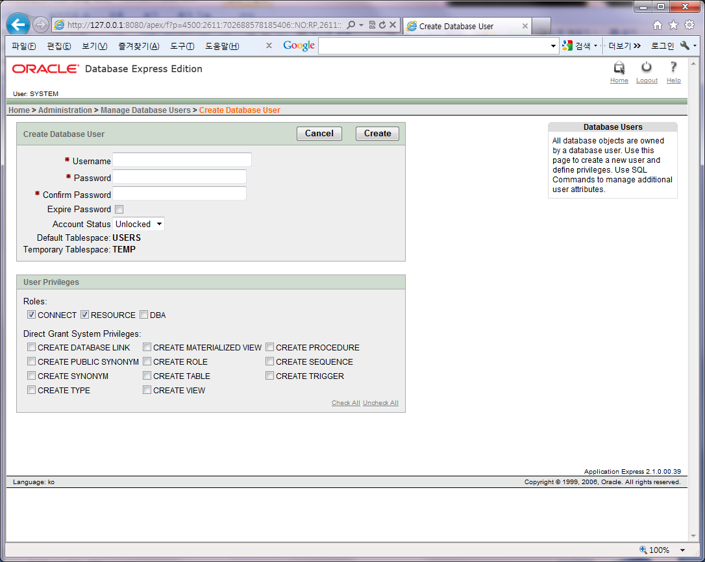
2. scott/tiger 실습 데이터베이스 셋업
실습 데이터베이스 설치
  scott 계정 생성
  시작 - 프로그램 - Oracle Database 10g Express Edition - 데이터베이스 홈페이지로 이동
  system 계정 login
  Administration > Database Users > Create
Username:
scott
Password:
tiger
Roles:
CONNECT, RESOURCE
Direct Grant System Privileges:
Check All
Account Status:
Unlocked

Slide 12
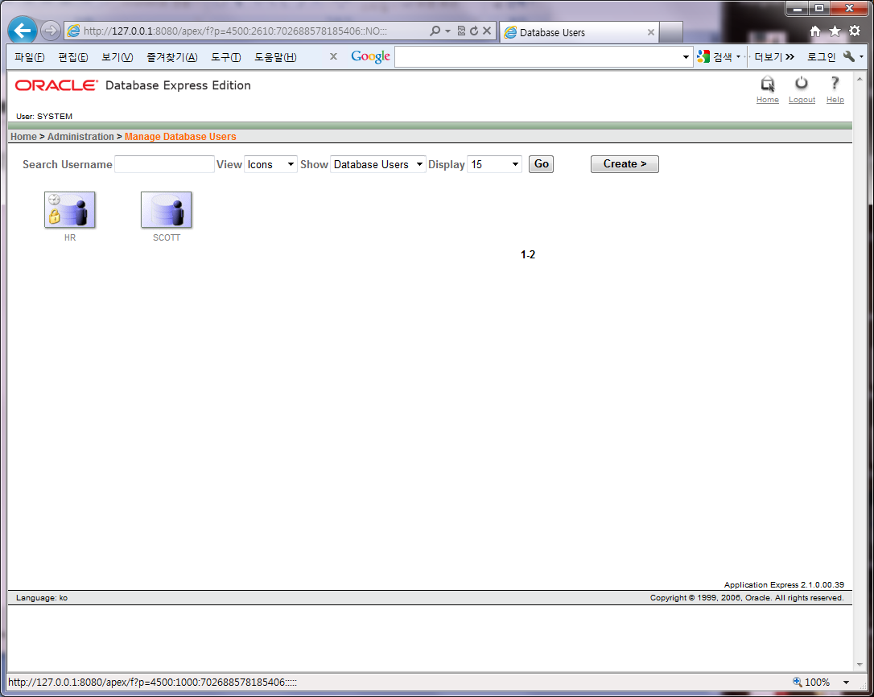
3. Oracle 10g (Express Edition) 설정
실습 데이터베이스 설치 ( cont’d )
  scott 계정 생성

Slide 13
3. Oracle 10g (Express Edition) 설정
실습 데이터베이스 설치 ( cont’d )
  데이터베이스 생성 스크립트 실행
  1. cmd.exe(도스창) 실행
  2. scott_create_kor.sql 데이터베이스 생성 스크립트 파일을 도스창 디폴트 폴드에 복사
  ex) c:\user\kickscar
  3. 도스창에서 다음 명령어 실행
  sqlplus –S scott/tiger < scott_create_kor.sql

Slide 14
3. Oracle 10g (Express Edition) 설정
실습 데이터베이스 설치 ( cont’d )
  데이터베이스 테스트
  sqlplus ( Run SQL Command Line ) 실행
  conn scott/tiger
  select * from tab;
  select * from s_emp;

